Slide 1
A vízzel való gazdálkodás fontossága, a „víz érték” tudatosítása, víztakarékossági tanácsok
A TOP-2.1.3-16-HB1-2019-00012 kódszámú, „Váncsod település csapadékvíz csatornák felújítása, rekonstrukciója IV. ütem” című projekt keretében megtartott szemléletformáló előadásokhoz.

Slide 2
E század sok háborúja az olajért folyt, de a következő századéit a vízért vívják majd.” [Ismail Seragelgin, Világbank, 1995]

Slide 3
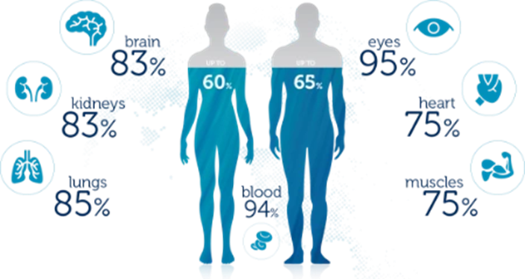
A víz nélkülözhetetlen az élethez és az egészséghez: az ember 2-3 napnál tovább nem éli túl a vízhiányt, a víz nem megfelelő minősége pedig betegségek kialakulásához és terjedéséhez vezethet.

Slide 4
Bár a víz a Föld felületén megtalálható egyik leggyakoribb anyag – a Föld felületének 71%-át víz borítja -, az ivóvíz mennyiségi és minőségi hiánya mégis napjaink egyik legsúlyosabb környezeti problémájává vált.

Slide 5
Földünk vízkészlete folyamatos körforgásban van.

Slide 6
A fenntartható vízfelhasználás felé vezető úton fontos fel- és megismerni a felhasznált víz mennyiségére ható tényezőket, körülményeket A vízhiánynak több kiváltó oka van, a legfontosabbak: • a népesség növekedése, • a pazarló vízhasználat, • az urbanizáció, • a környezetszennyezés, • a klímaváltozás.

Slide 7
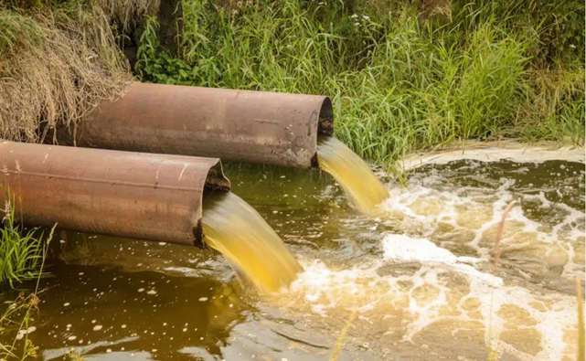
Miközben a gazdag országok a szennyvíz nagyjából 70 százalékát tisztítják, világszerte átlagosan a szennyvíz 80%-a kezeletlenül kerül a környezetbe, néhány országban pedig több mint 90%-os ez az arány.

Slide 8
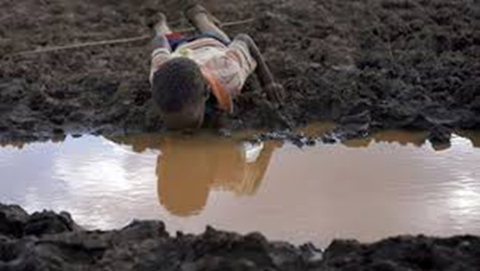
Világszerte több mint 4 milliárd embernek nincs folyóvíz az otthonában. Afrika bizonyos részein nők és gyerekek akár 20 liter vizet cipelnek haza a legközelebbi vízforrástól gyakran több mint 5 órás úton.

Slide 9
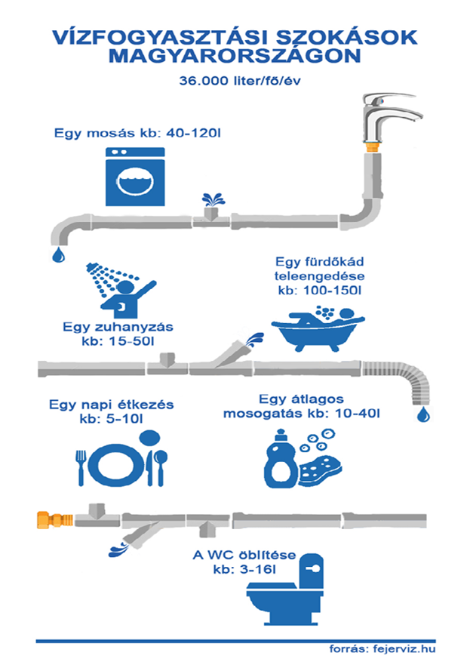

Slide 11
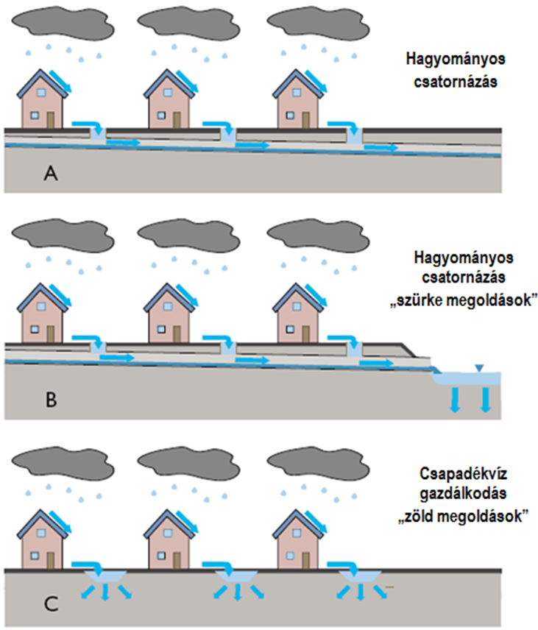

Slide 12
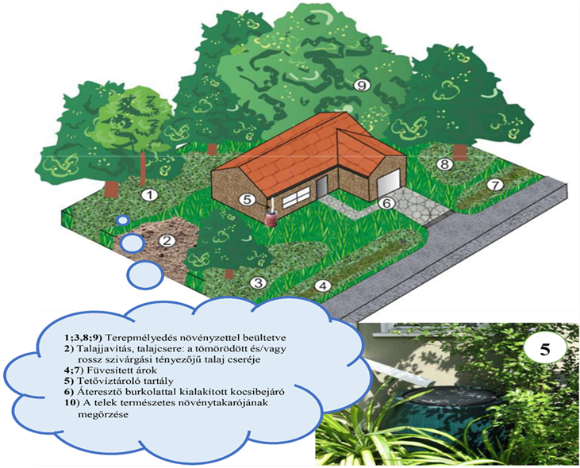

Slide 13
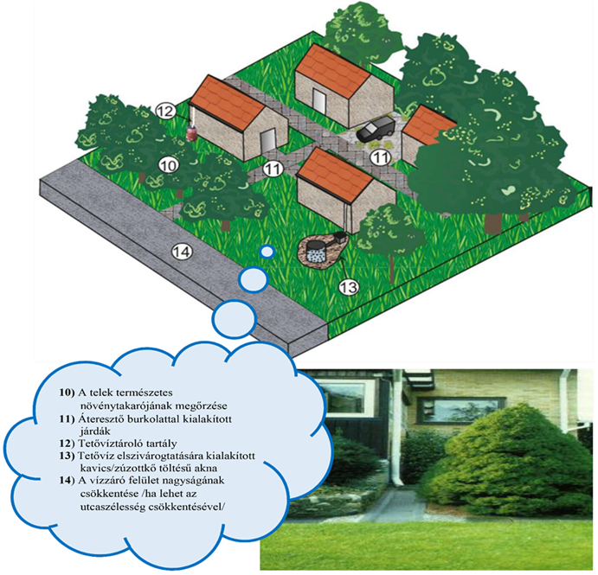

Slide 14
A tudatos vízhasználat főbb szabályai:
• A csepegő csapot azonnal javítsd meg!
• Inkább zuhanyozz, mint fürödj!
• Használj víztakarékos zuhanyfejeket!
• Ne folyóvíznél mosogass!
• Kézmosás során, mikor szappanozod a kezedet, zárd el a csapot!
• Használj víztakarékos csapbetétet!
• Ha borotválkozol, vagy fogat mosol, zárd el a csapot!
• Ha teheted, használj takarékos WC tartályt!
• Gyűjtsd össze esővizet, és használd fel!

Slide 15
Köszönöm a figyelmet

